Slide 1
Yazılım Geliştirme Ortam ve Aracları
3. Hafta
UML Diyagramları
Kaynaklar:
1-) http://web.firat.edu.tr/iaydin/bmu112/week_6_uml.pdf
2-) http://www.kasapbasi.org/Dersler/Nesneye%20dayal%C4%B1%20prog/UML.pdf
3-) http://idiotechie.com/uml2-class-diagram-in-java/
4-) https://www.cs.umd.edu/class/spring2007/cmsc132/Lectures/20-UML-2p.pdf

Slide 2

UML
UML nedir?
UML Kullanımının Faydaları
Sınıf (Class) Diyagramları
Kullanım (Use case) Diyagramları
Ardışık (Sequence) Diyagramları
Durum (State) Diyagramları
Aktivite/Etkinlik Diyagramları

Slide 3
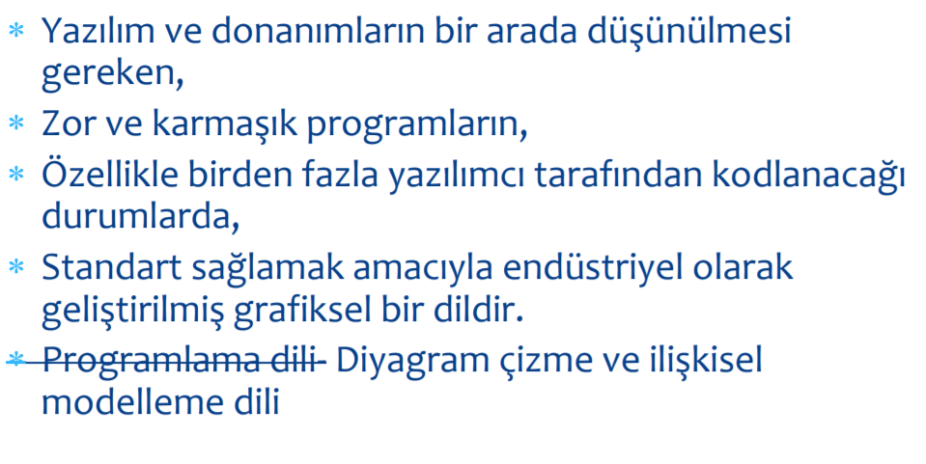
UML Nedir?

Slide 4
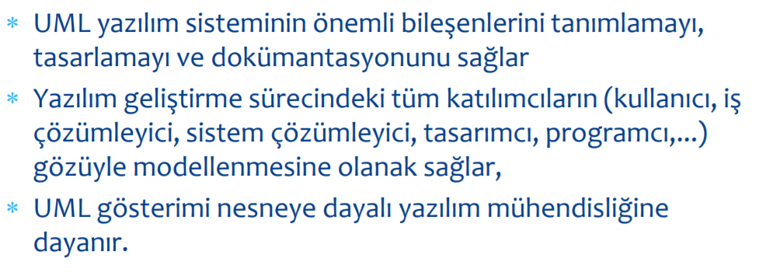
UML Nedir?

Slide 5
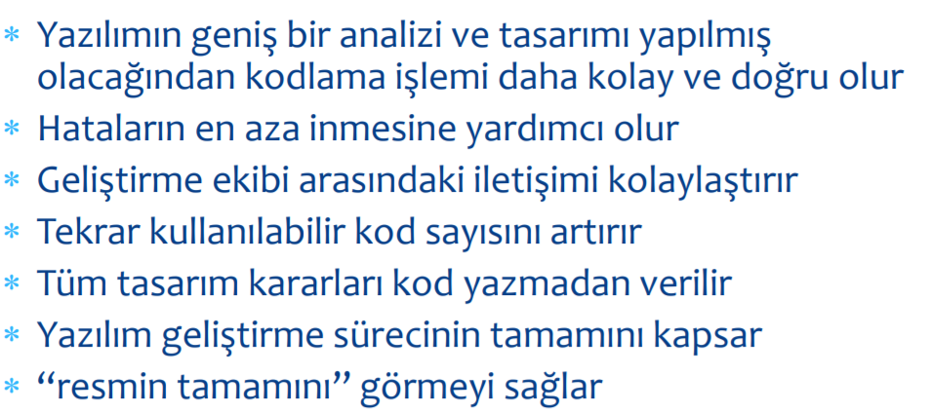
UML Kullanımının Faydaları

Slide 6
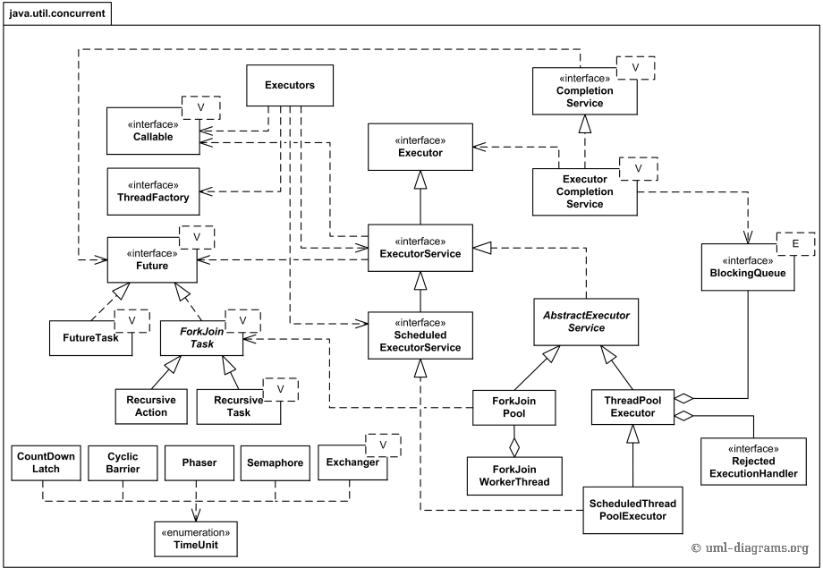
Sınıf Diyagramları
Sınıf ve Nesne Gösterimi
İlişkiler
Kalıtım
İçerme
Ara yüz

Slide 7
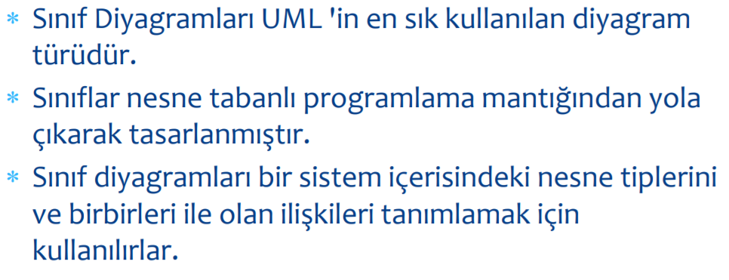
Sınıf Diyagramları

Slide 8
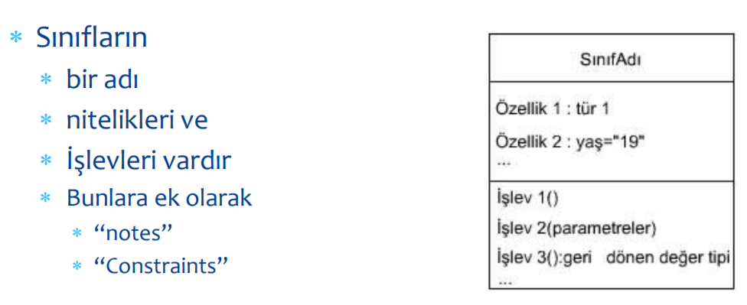
Sınıf Diyagramları

Slide 9
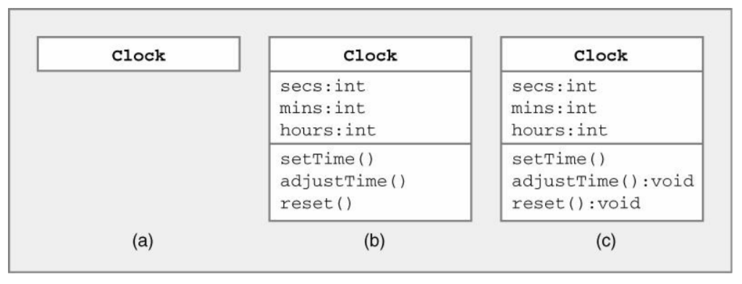
Sınıf Diyagramları
Sadece sınıf adı zorunlu

Slide 10
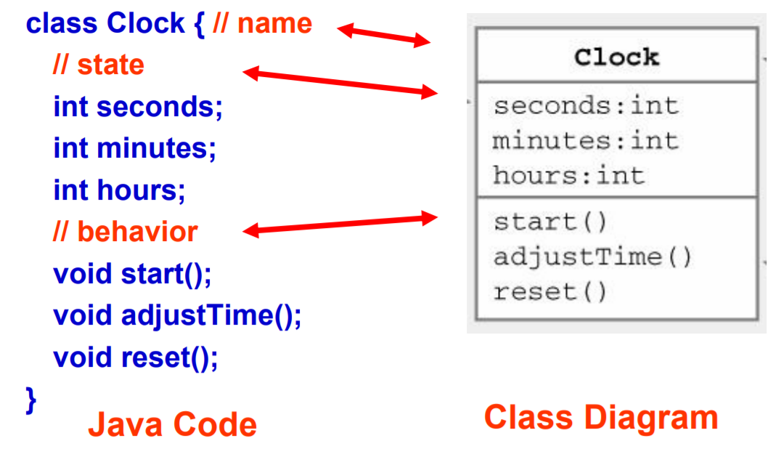
Sınıf Diyagramları

Slide 11
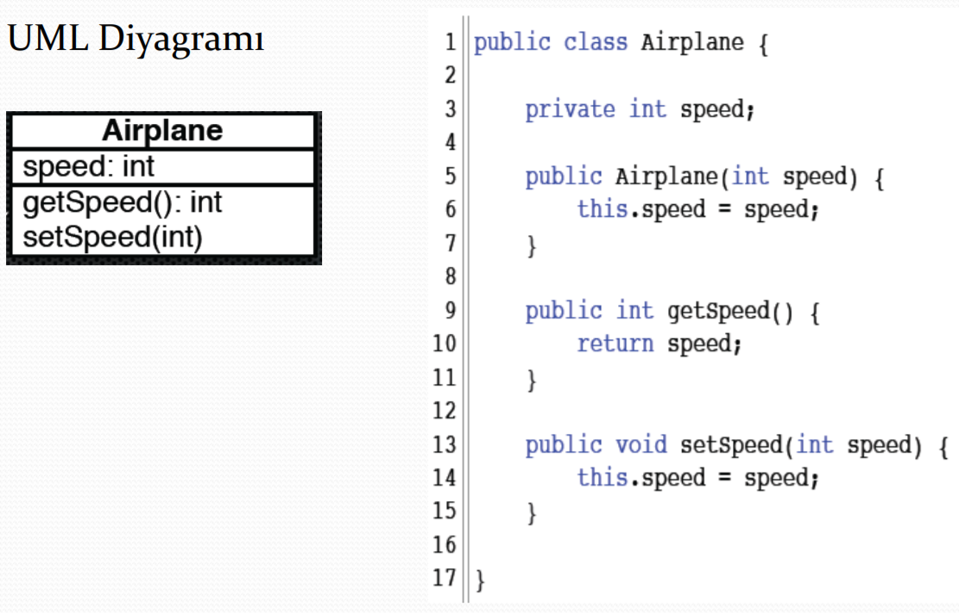
Sınıf Diyagramları

Slide 12
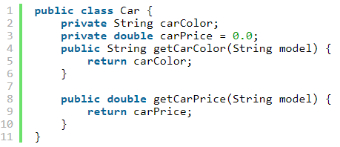
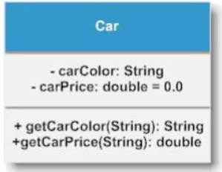
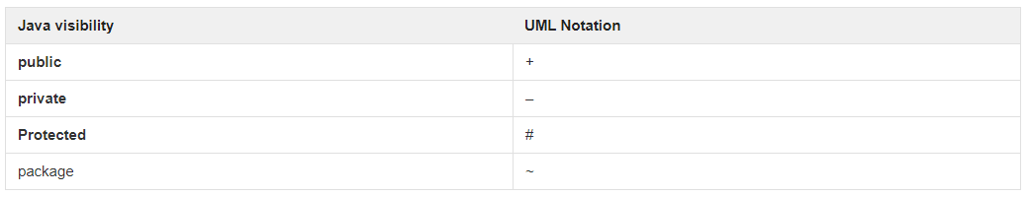
Sınıf Diyagramları

Slide 13
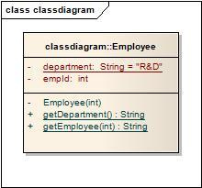
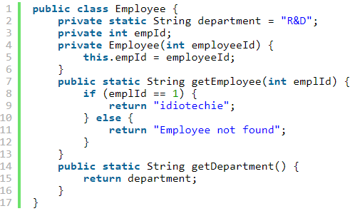
Sınıf Diyagramları

Slide 14
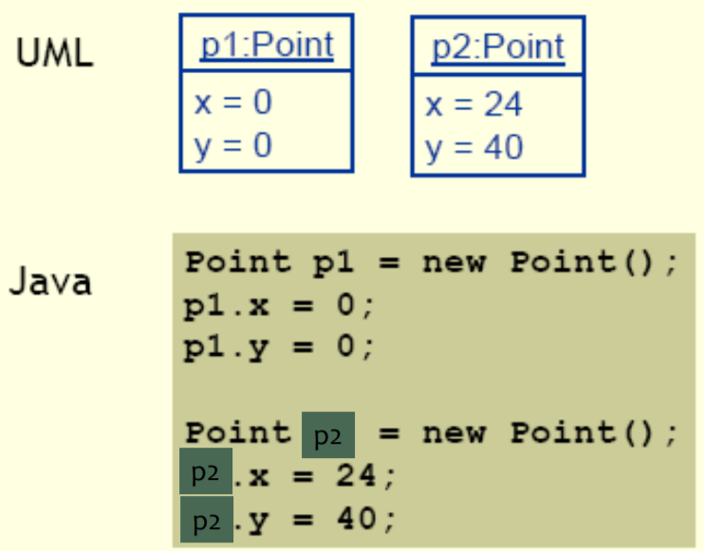
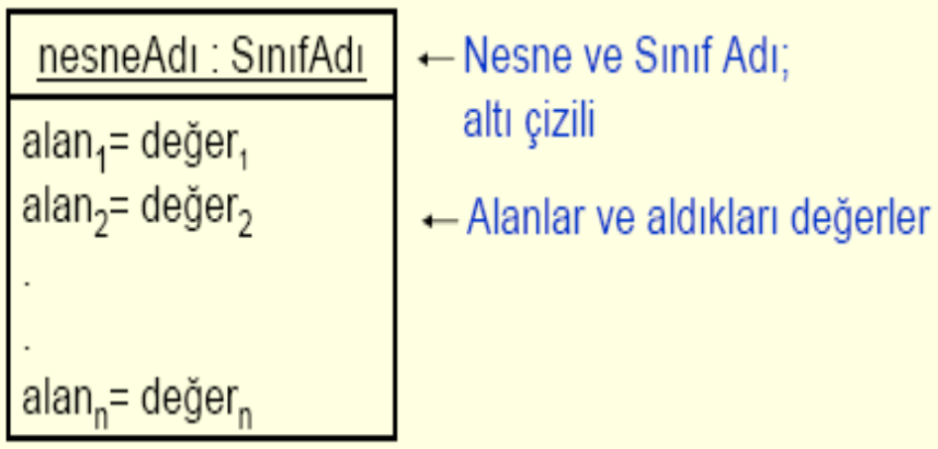
Sınıf Diyagramları – Nesne Gösterimi

Slide 15
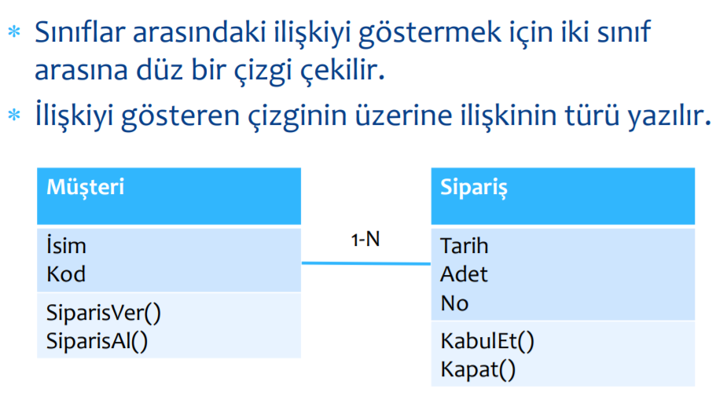
Sınıf Diyagramları – İlişkiler

Slide 16
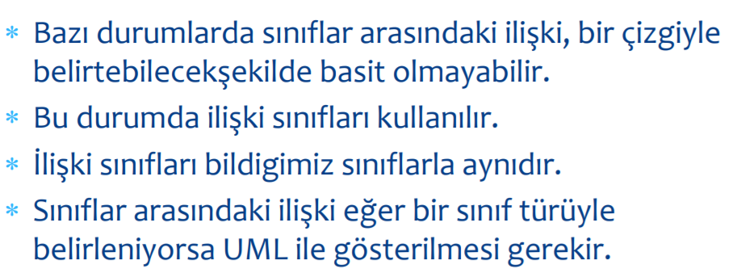
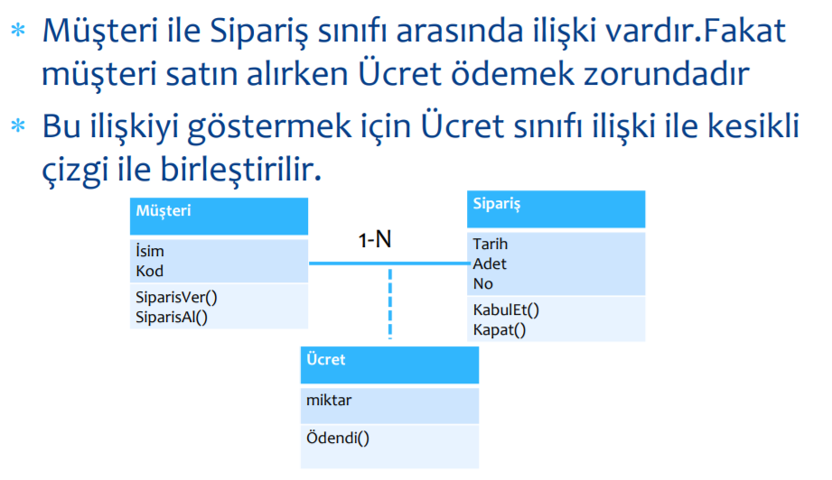
Sınıf Diyagramları – İlişkiler

Slide 17
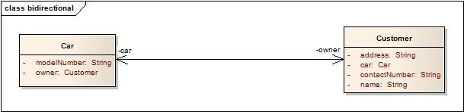
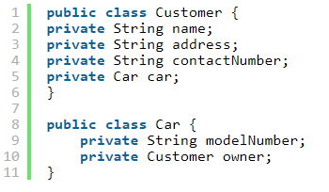
Sınıf Diyagramları – İlişkiler

Slide 18
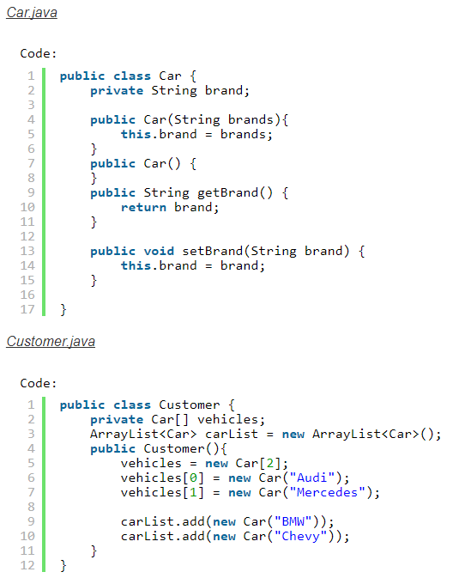
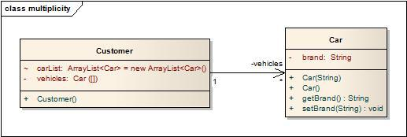
Sınıf Diyagramları – İlişkiler

Slide 19
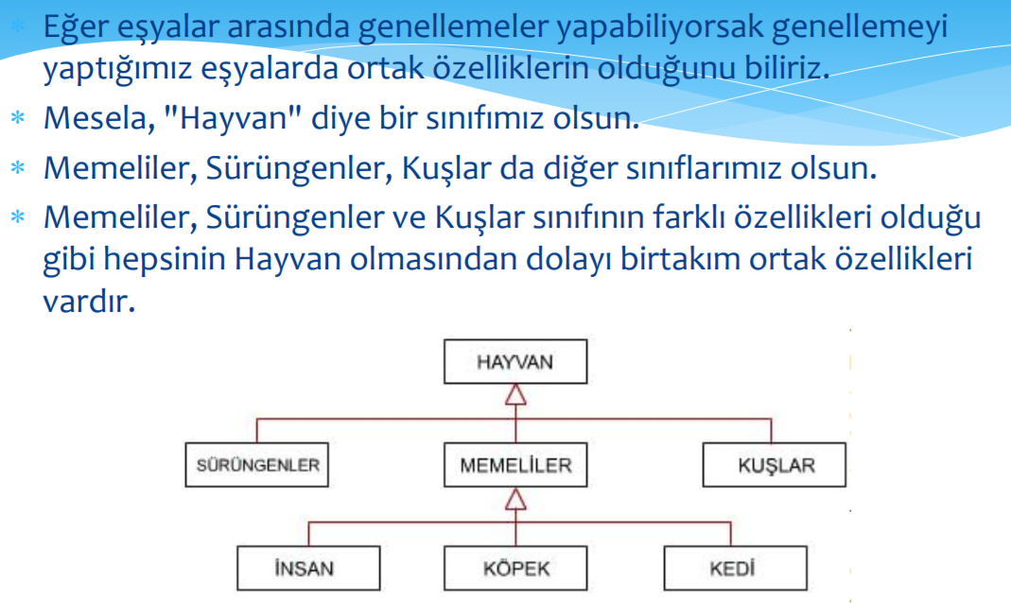
Sınıf Diyagramları –Kalıtım

Slide 20
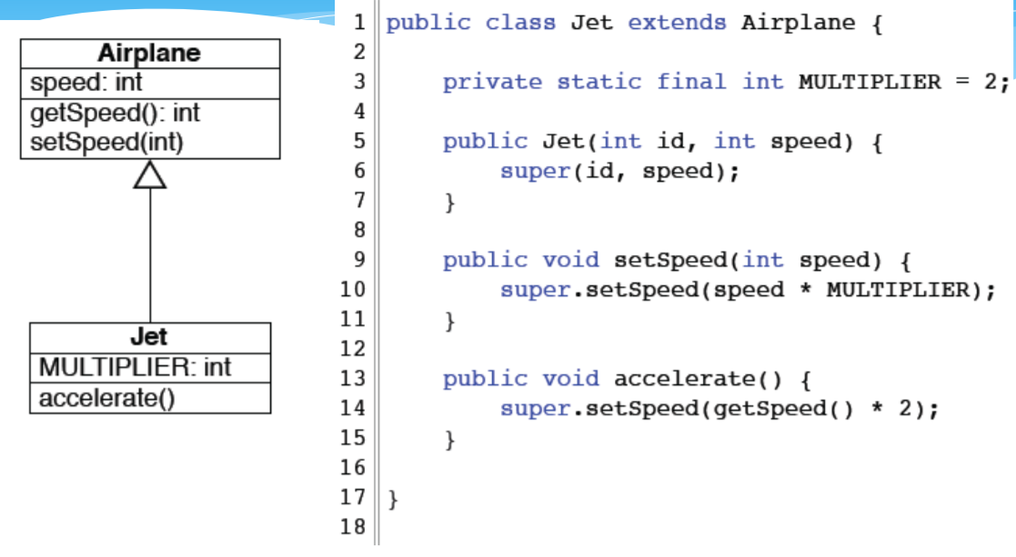
Sınıf Diyagramları – Kalıtım

Slide 21
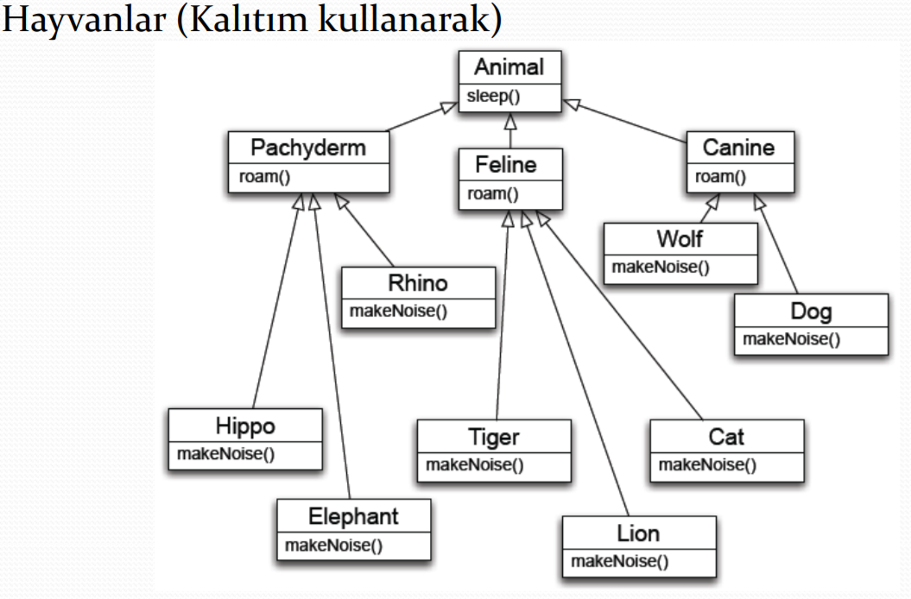
Sınıf Diyagramları – Kalıtım

Slide 22
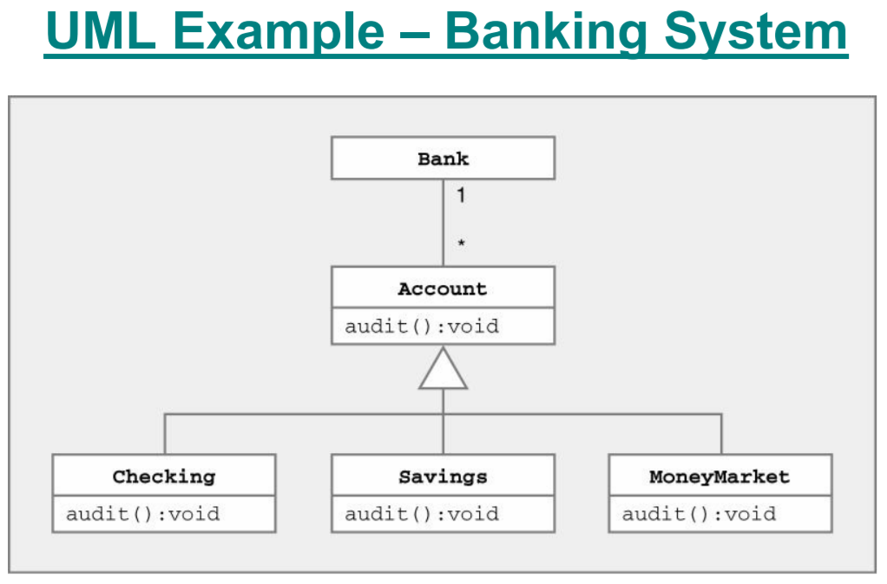
Sınıf Diyagramları – Kalıtım
Banka
Hesap
Çek
Yatırım
Borsa

Slide 23
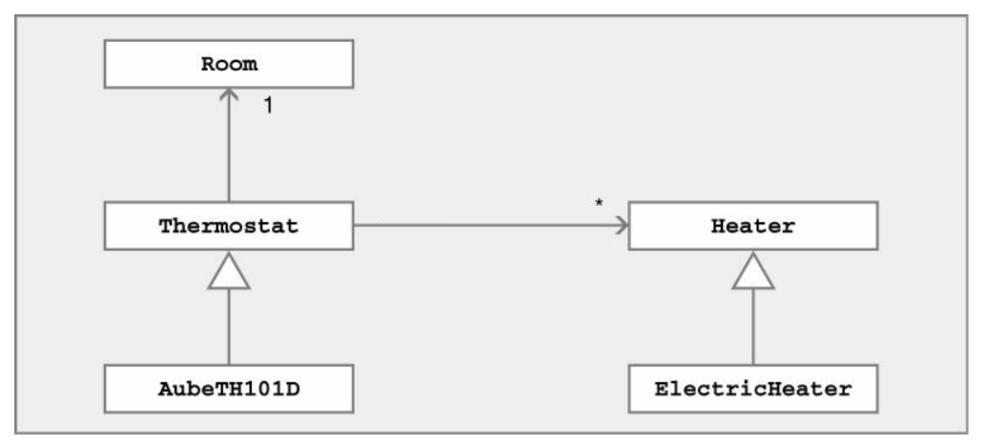
Sınıf Diyagramları – Kalıtım
Oda
Termostat ---→ Isıtıcı
Demirdöküm Elek. Isıtıcı

Slide 24
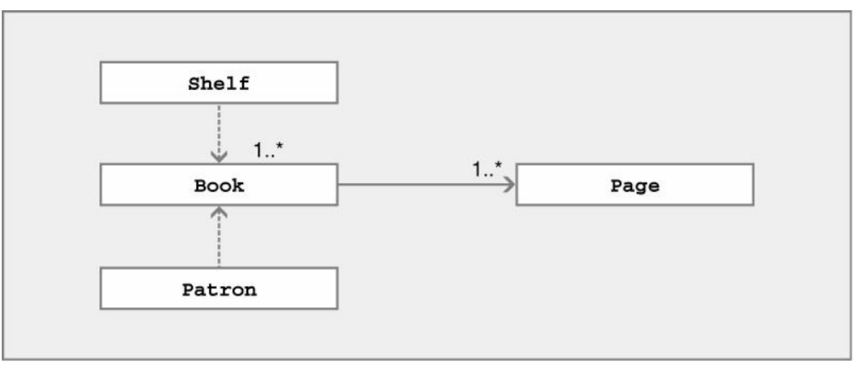
Sınıf Diyagramları – Kalıtım
Raf
Kitap ---> Sayfa
Müşteri

Slide 25
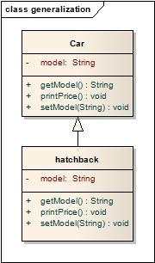
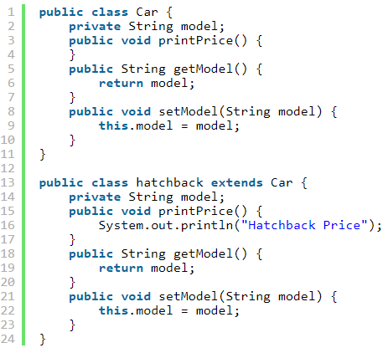
Sınıf Diyagramları – Kalıtım

Slide 26
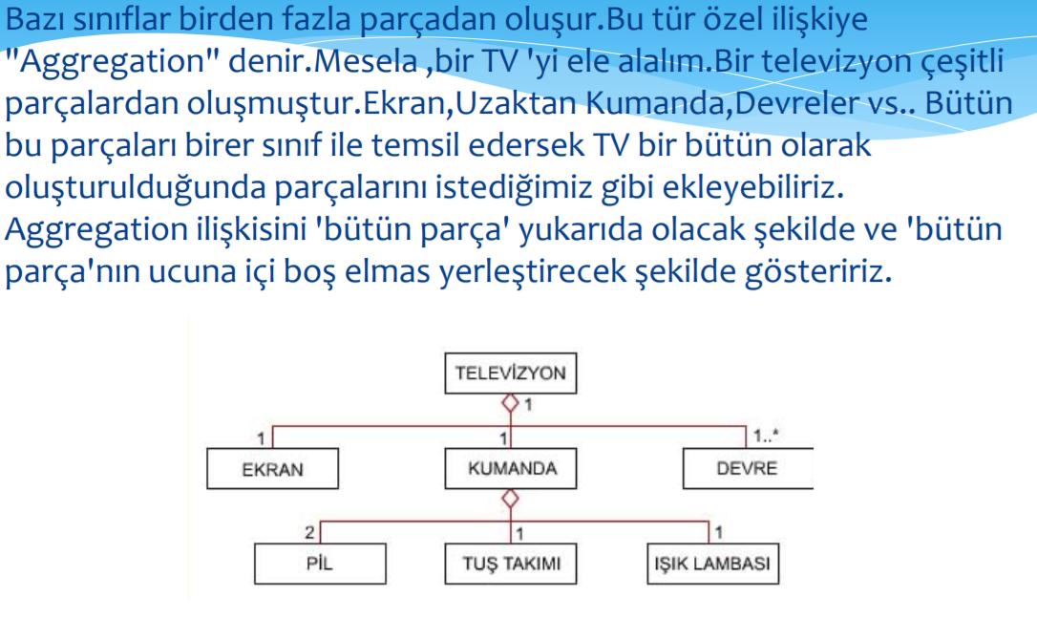
Sınıf Diyagramları – İçerme (Aggregation)

Slide 27
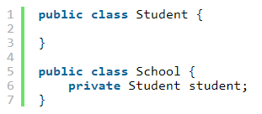
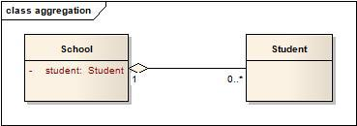
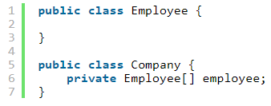
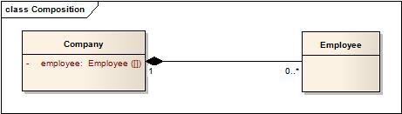
Sınıf Diyagramları – İçerme (Aggregation)
İçerme: Bütün yok olsa da içerilen yaşamaya devam eder.
Birleşim: Bütün yok olursa içerilen de yok olur

Slide 28
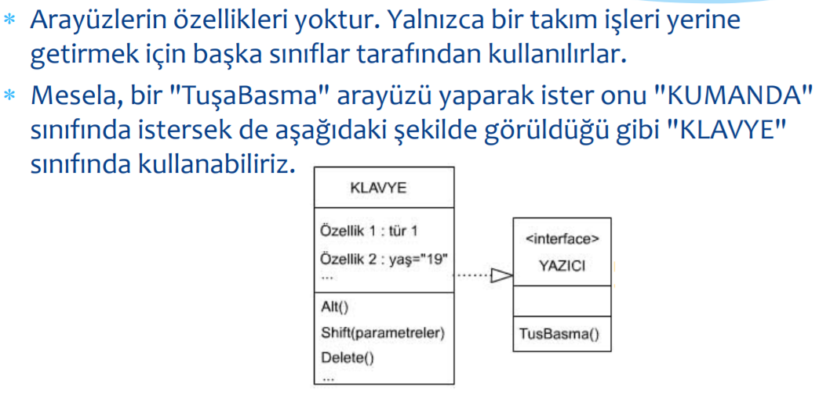
Sınıf Diyagramları – Arayüz (Interface)

Slide 29
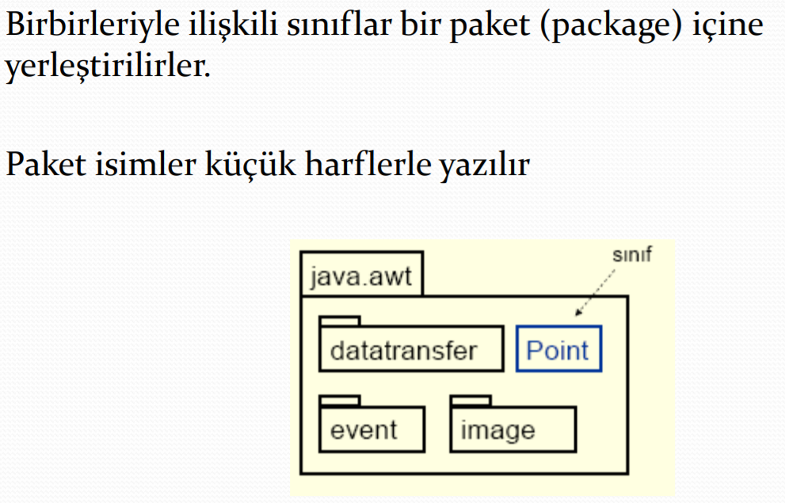
Sınıf Diyagramları – Paket Gösterimi

Slide 30
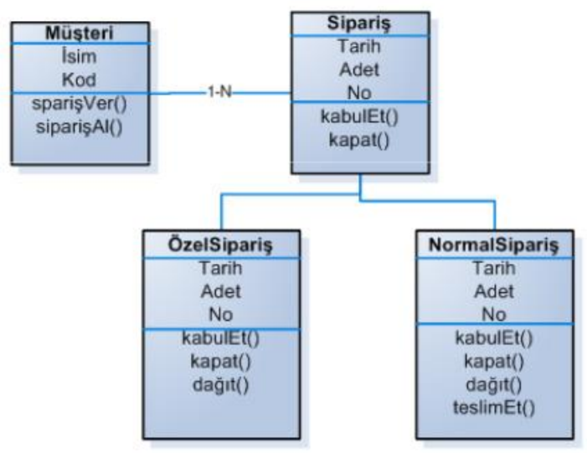
Sınıf Diyagramları – Soru 1
(?) UML diyagramına ait Java Kodunu Yazınız

Slide 31
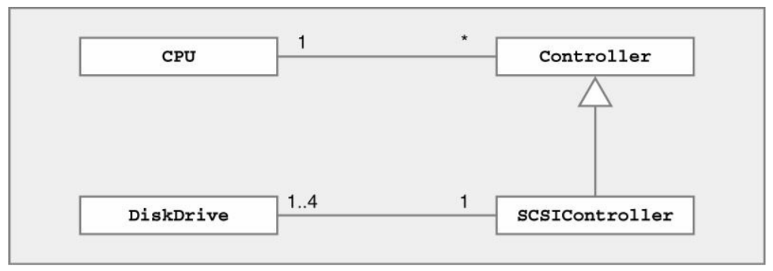
Sınıf Diyagramları – Soru 2
(?) UML diyagramına ait Java Kodunu Yazınız

Slide 32
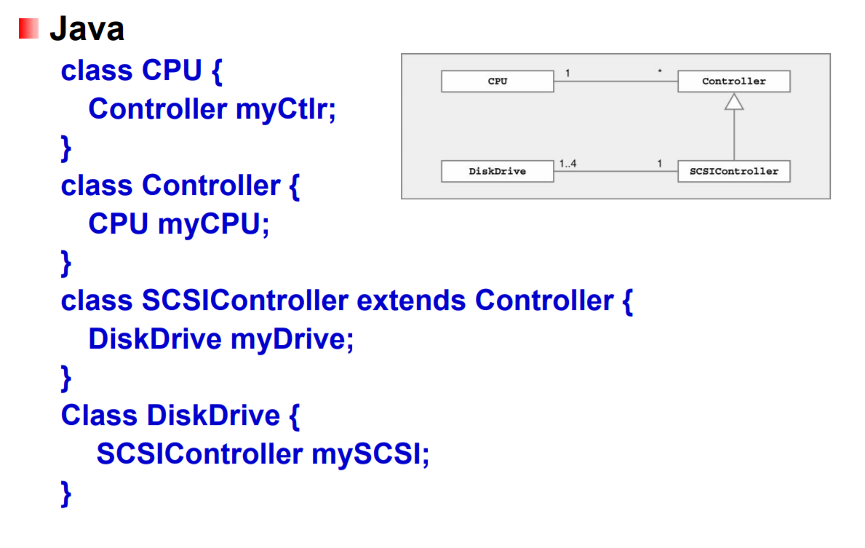
Sınıf Diyagramları – Soru 2 (Cevap)

Slide 33
Kullanım (Use-case) Diyagramları
Aktör ve Senaryo Gösterimi

Slide 34
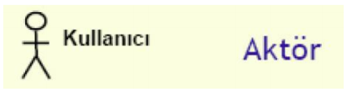
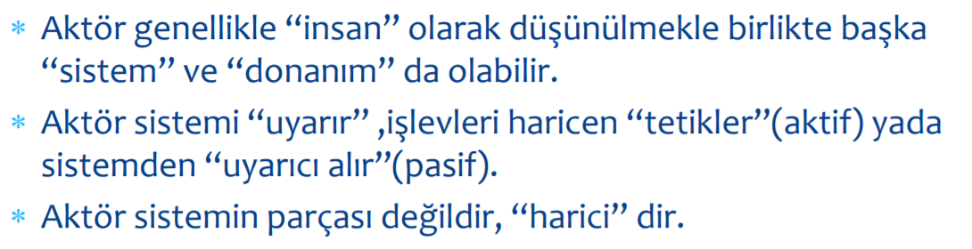
Kullanım Senaryosu Diyagramları

Slide 35
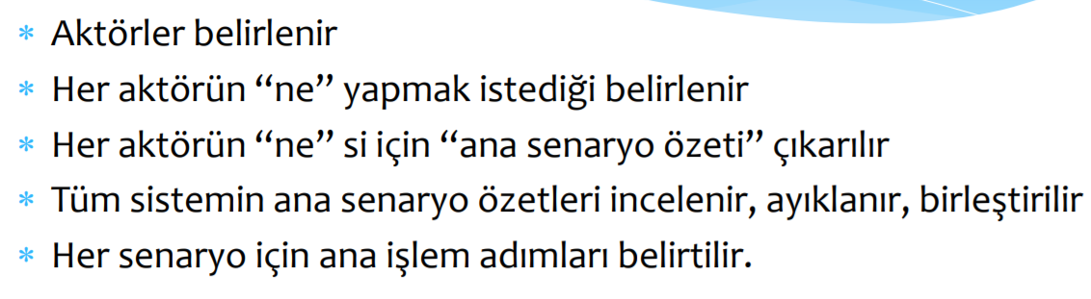
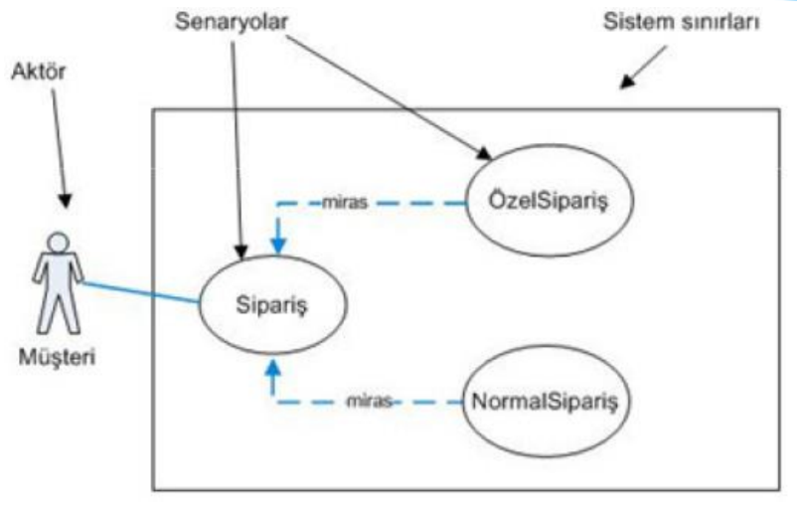
Kullanım Senaryosu Diyagramları

Slide 36
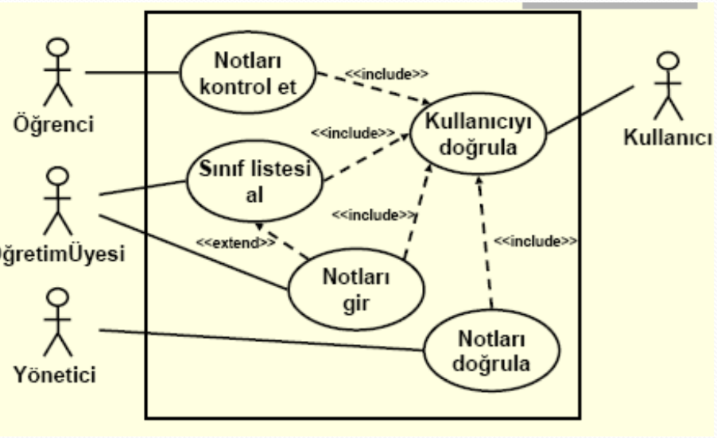
Kullanım Senaryosu Diyagramları

Slide 37
Ardışık Diyagramlar
Ardışık = Sequence

Slide 38
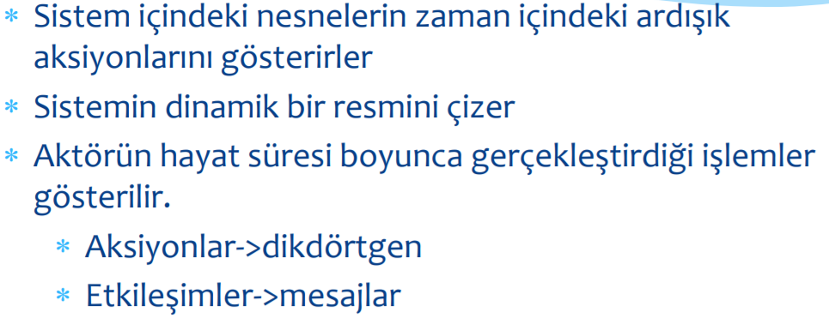
Ardışık Diyagramlar

Slide 39
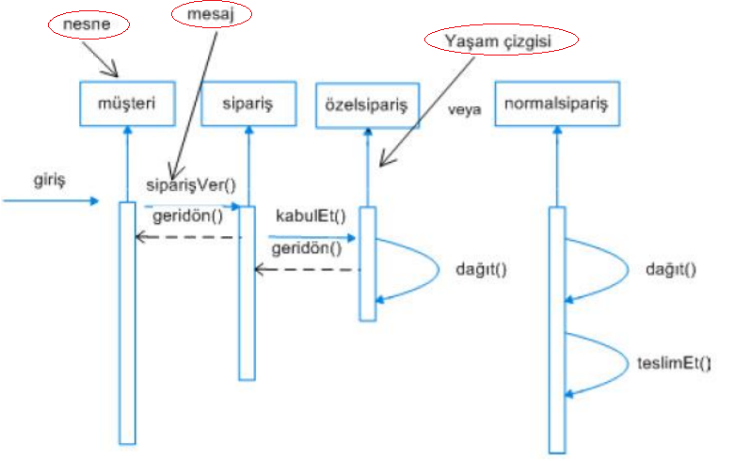
Ardışık Diyagramlar

Slide 40
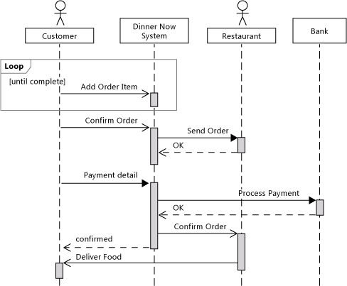
Ardışık Diyagramlar
class Customer {
public void islemeBasla() {
DinnerNowSystem dns =new DinnerNowSystem();
Restaurant r = new Restaurant();
Bank b = new Bank();
while (...) dns.addOrderItem();
dns.confirmOrder();
dns.paymentDetail();
Food f = r.receiveFood();
}
}
class DinnerNowSystem() {
Bank b;
Restaurant r;
void addOrderItem();
boolean confirmOrder() {
return r.sendOrder();
}
boolean paymentDetail() {
if (b.processPayment())
r.confirmOrder()
else return false;
}
}
class Restaurant() {
boolean sendOrder() {
return true;
}
boolean confirmOrder() {
r.deliverFood();
}
void deliverFood() {
// send to customer
}
}
class Bank() {
void processPayment() {
return true;
}
}

Slide 41
Durum Diyagramları
Durum = State

Slide 42
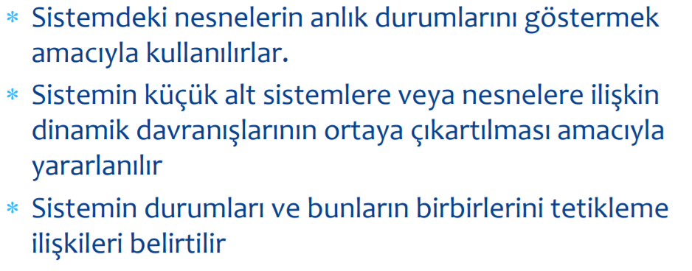

Durum Diyagramları

Slide 43
Aktivite Diyagramları
Etkinlik Diyagramları da denir

Slide 44

Aktivite Diyagramları

